Slide 1
ГПОУ “Сыктывкарский политехнический техникум”
Курсовая работа
Тема: База данных гостиницы. Подсистема "Работа с клиентами"
Выполнила: студентка 414 группы
Ветошкина Светлана

Slide 2
Цели и задачи:
Задачи:
Проектирование структуры: Определение сущностей и их связей.
Создание схемы базы данных: Таблицы и связи между ними.
Ввод и обновление данных: Разработка системы ввода.
Резервное копирование: Обеспечение сохранности данных.
Оптимизация запросов: Разработка быстрых запросов для анализа данных.
Цели создания базы данных:
Упрощение хранения данных: Организация информации о клиентах, номерах и платежах.
Целостность данных: Минимизация ошибок и поддержание актуальности.
Повышение эффективности: Автоматизация процессов бронирования и оплаты.

Slide 3
Анализ предметной области
Основные объекты:
Клиенты (ФИО клиента, номер паспорта, телефон, электронная почта, адрес проживания, дата регистрации)
Номера (Номер комнаты, тип номера, вместимость, цена за ночь)
Бронирования (ID клиента, номера, дата заезда, выезда, статус бронирования)
Платежи (Сумма оплаты, дата платежа, метод оплаты и статус платежа)

Slide 4
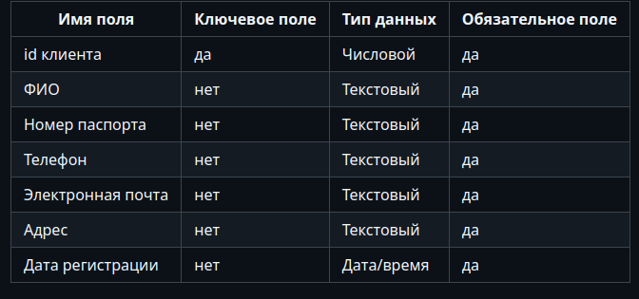
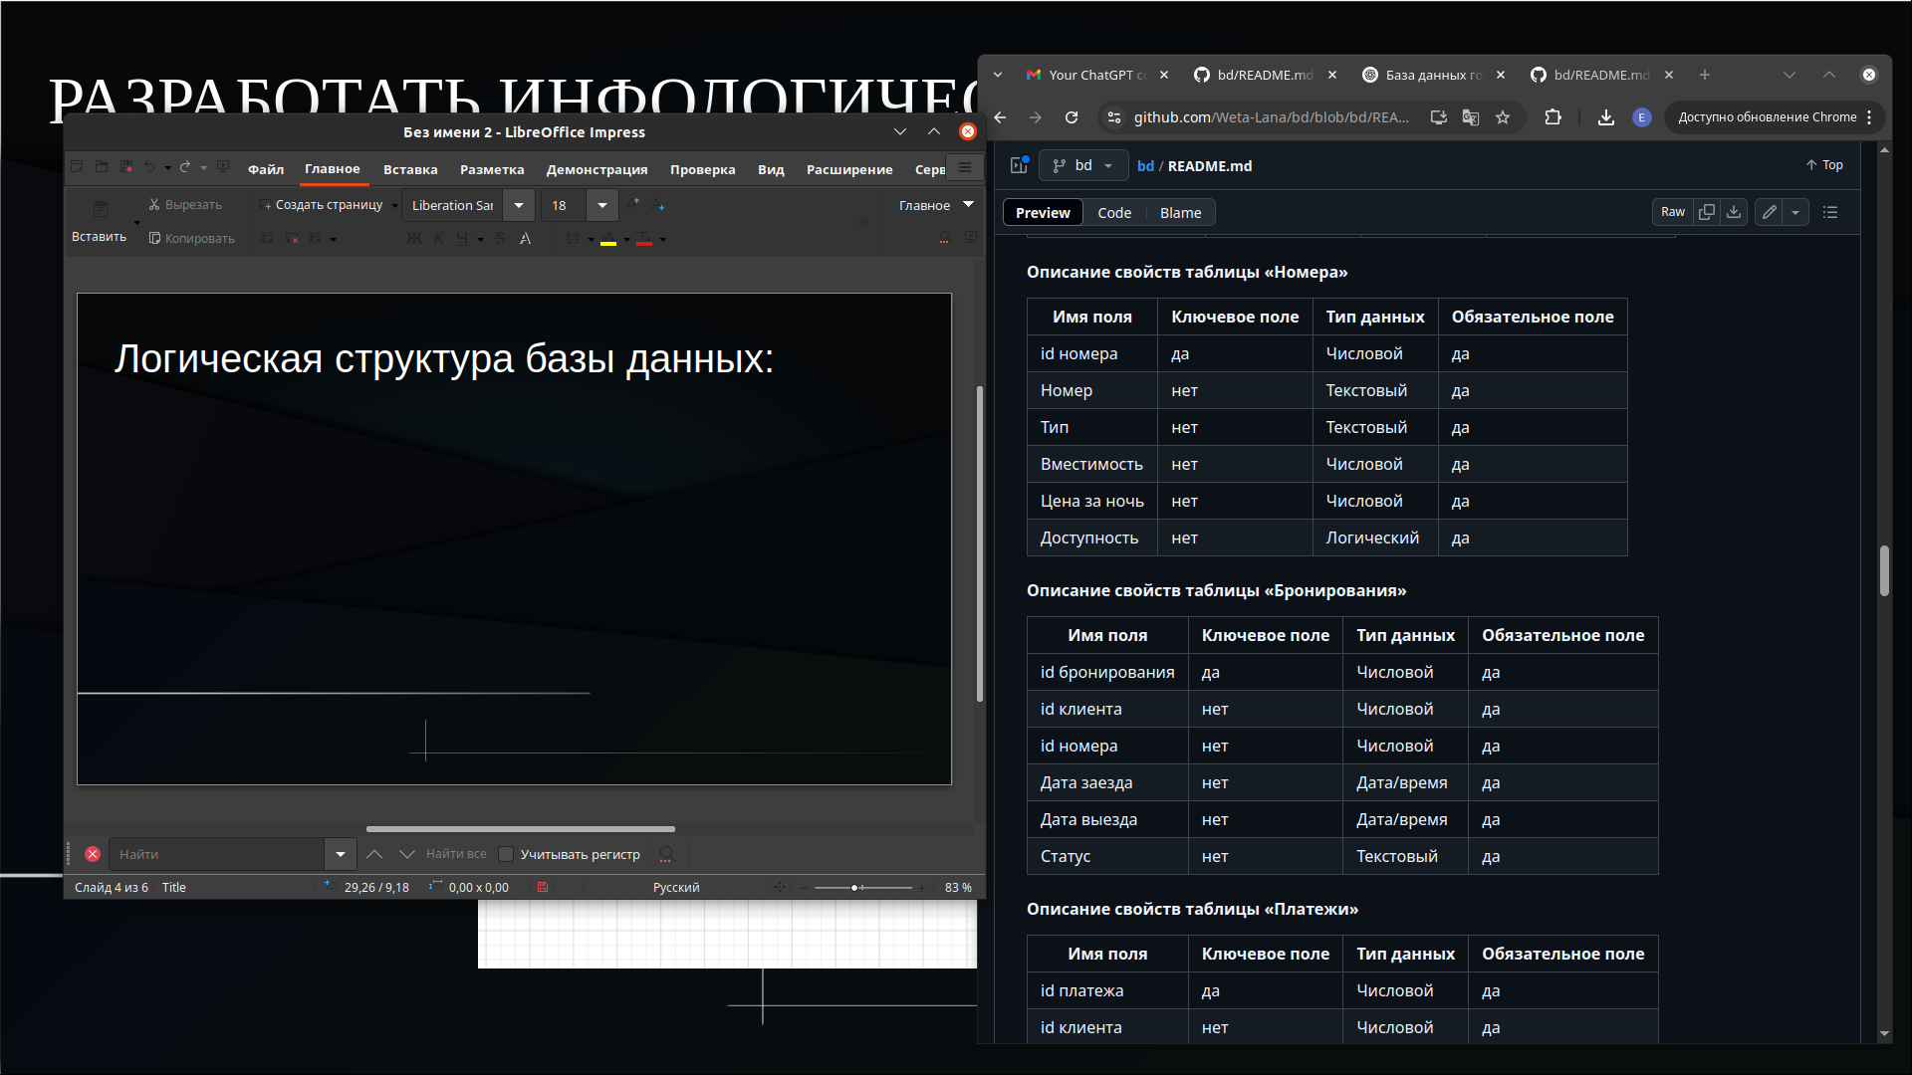
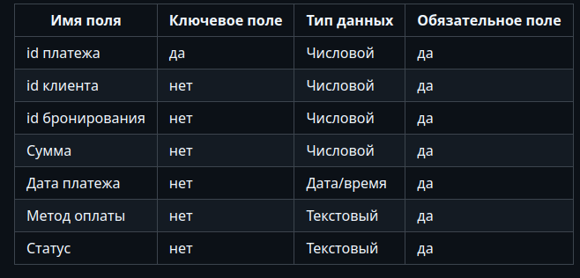
Логическая структура базы данных:

Slide 5
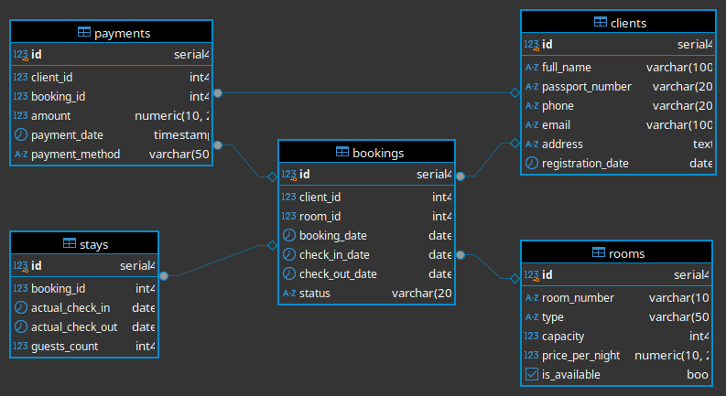
Физическая структура базы данных:

Slide 6
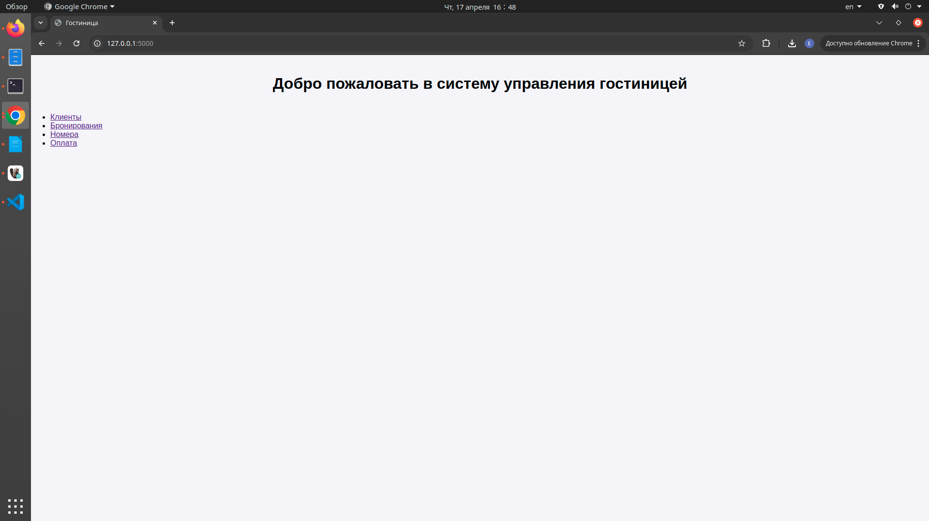

Slide 7
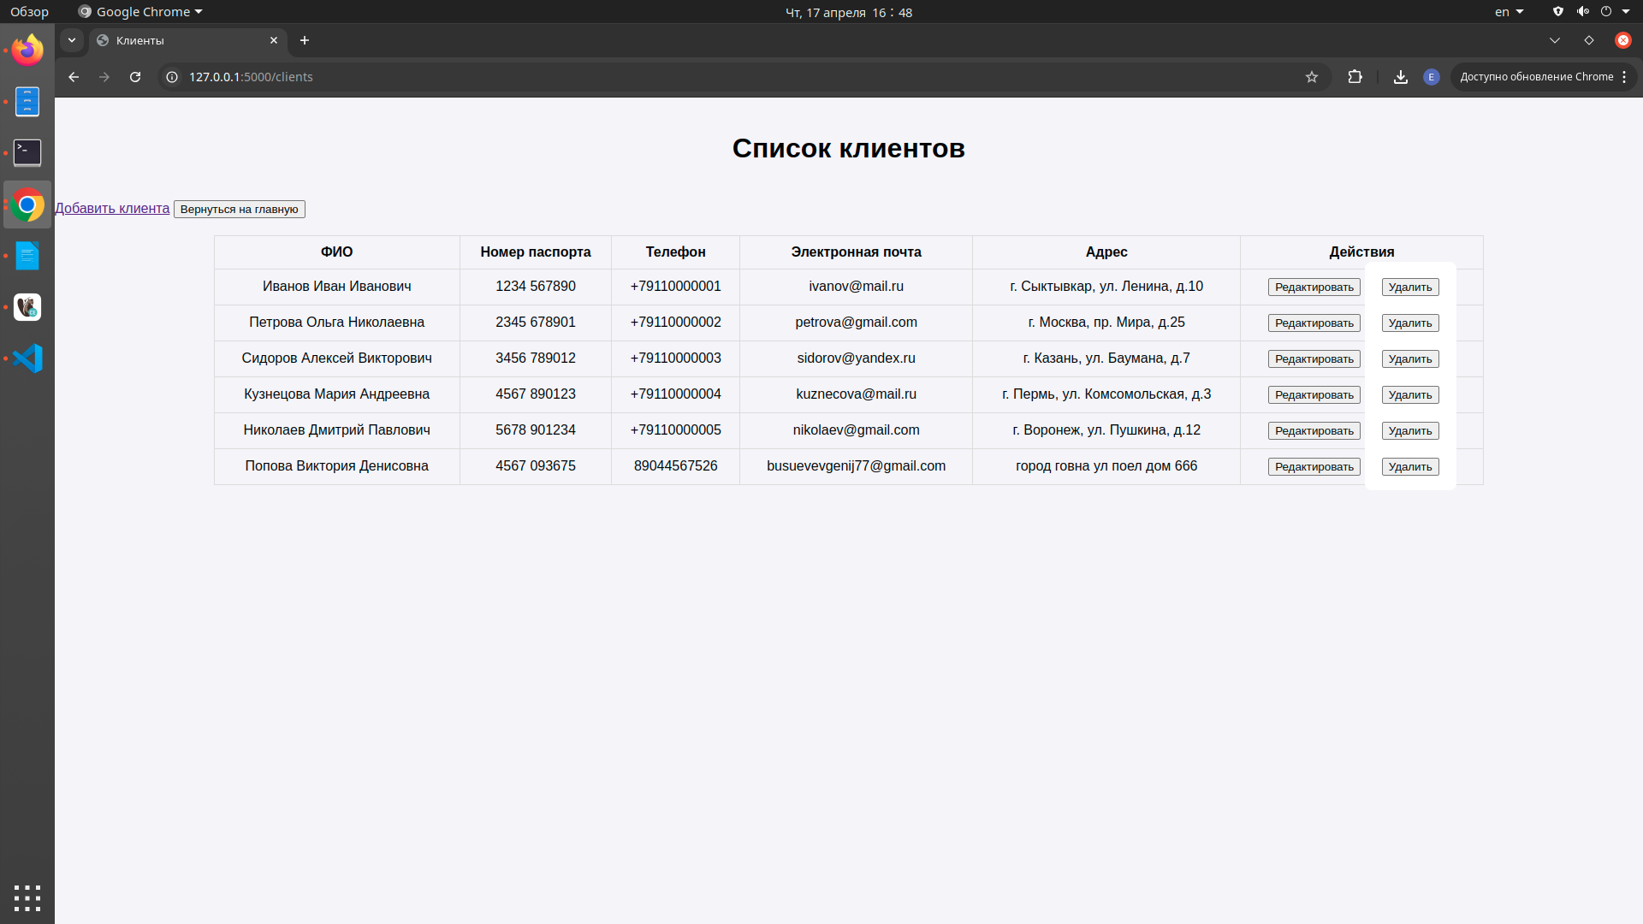
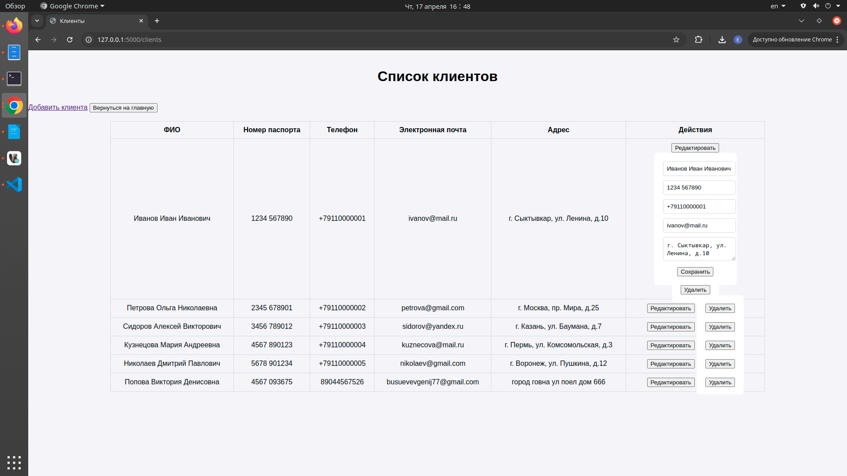
Клиенты

Slide 8
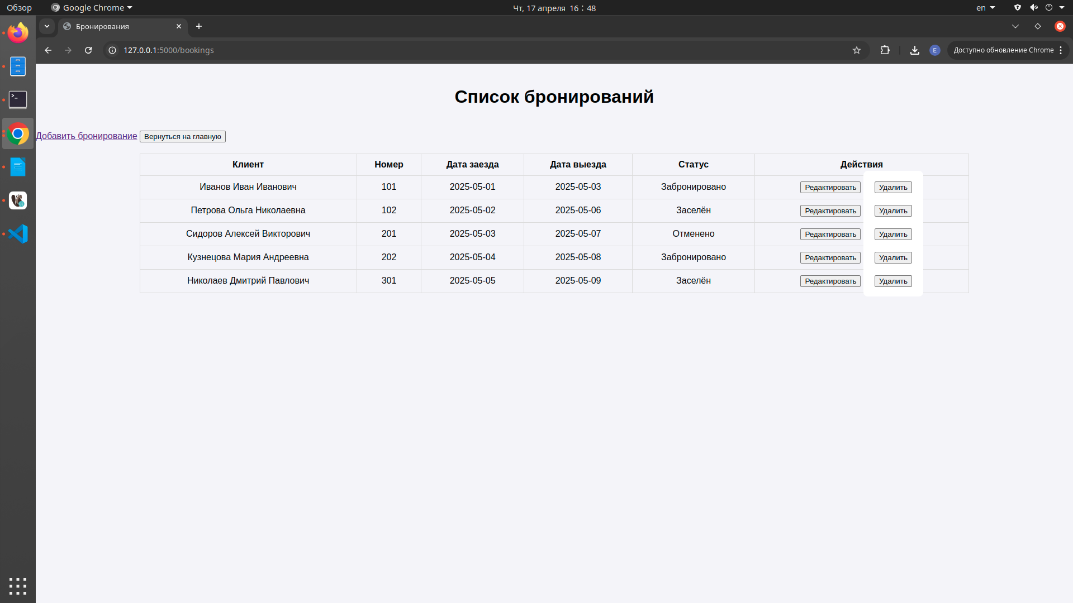
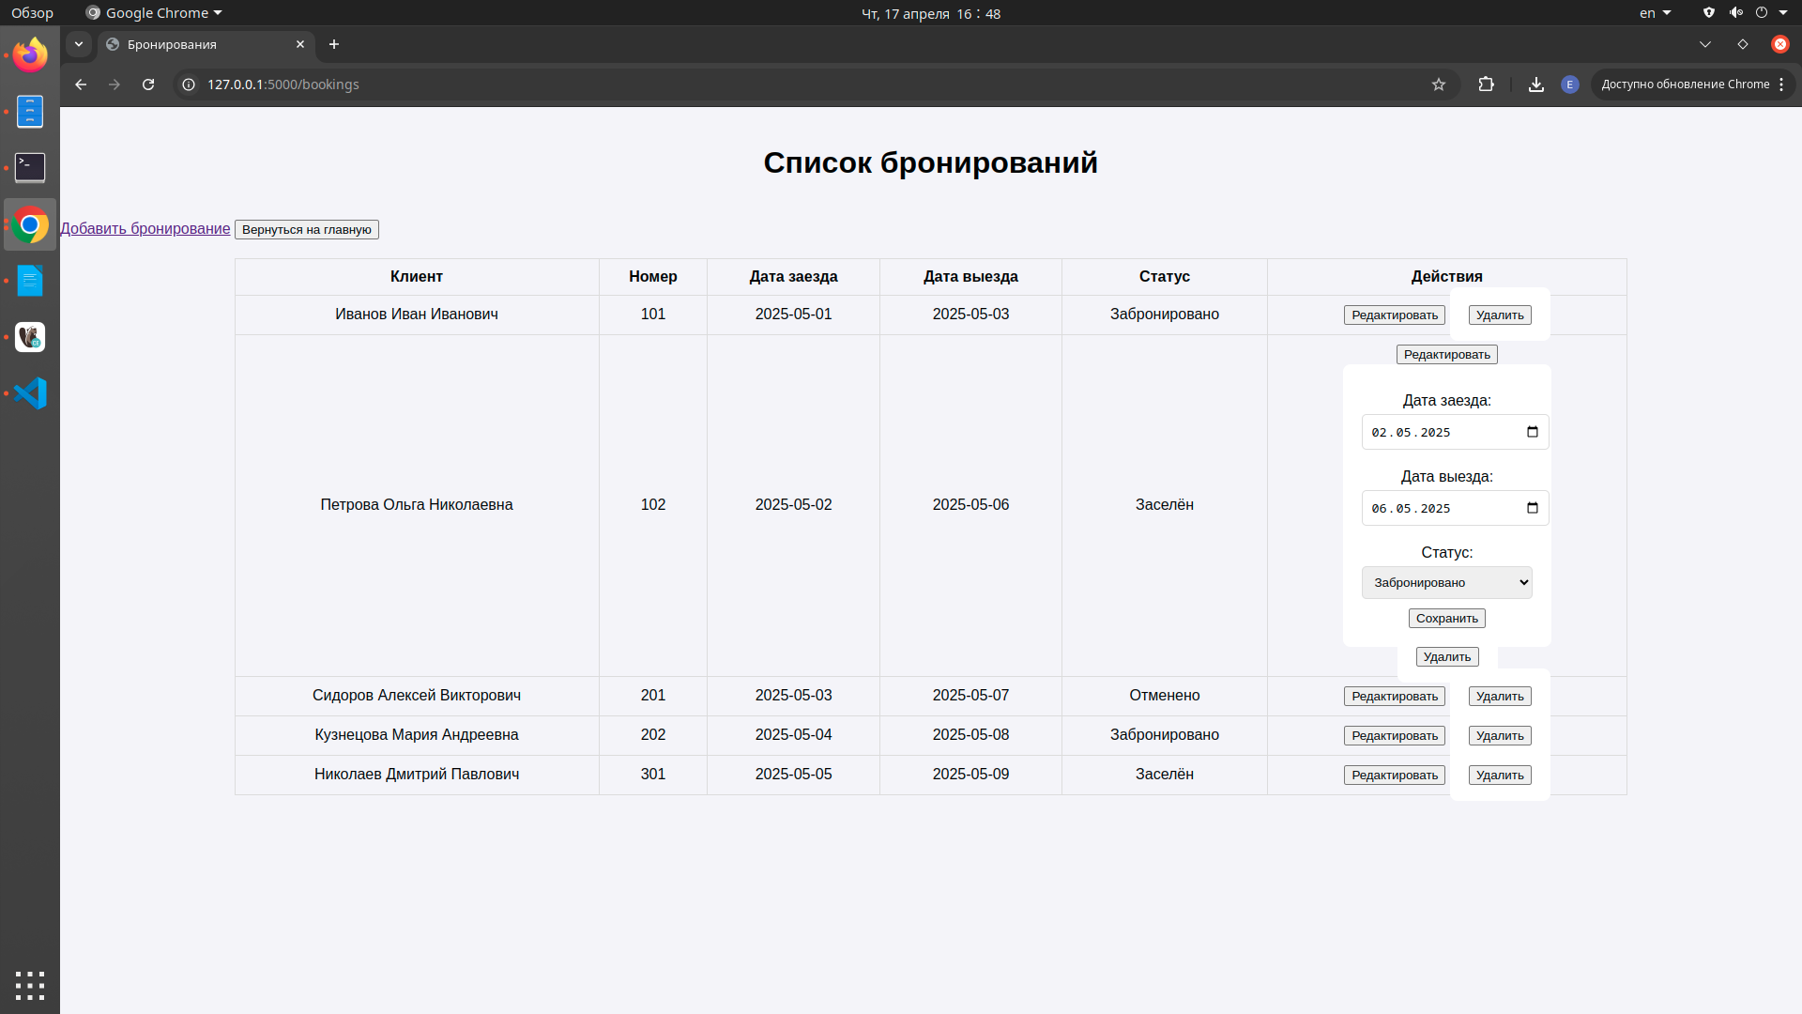
Бронирования

Slide 9
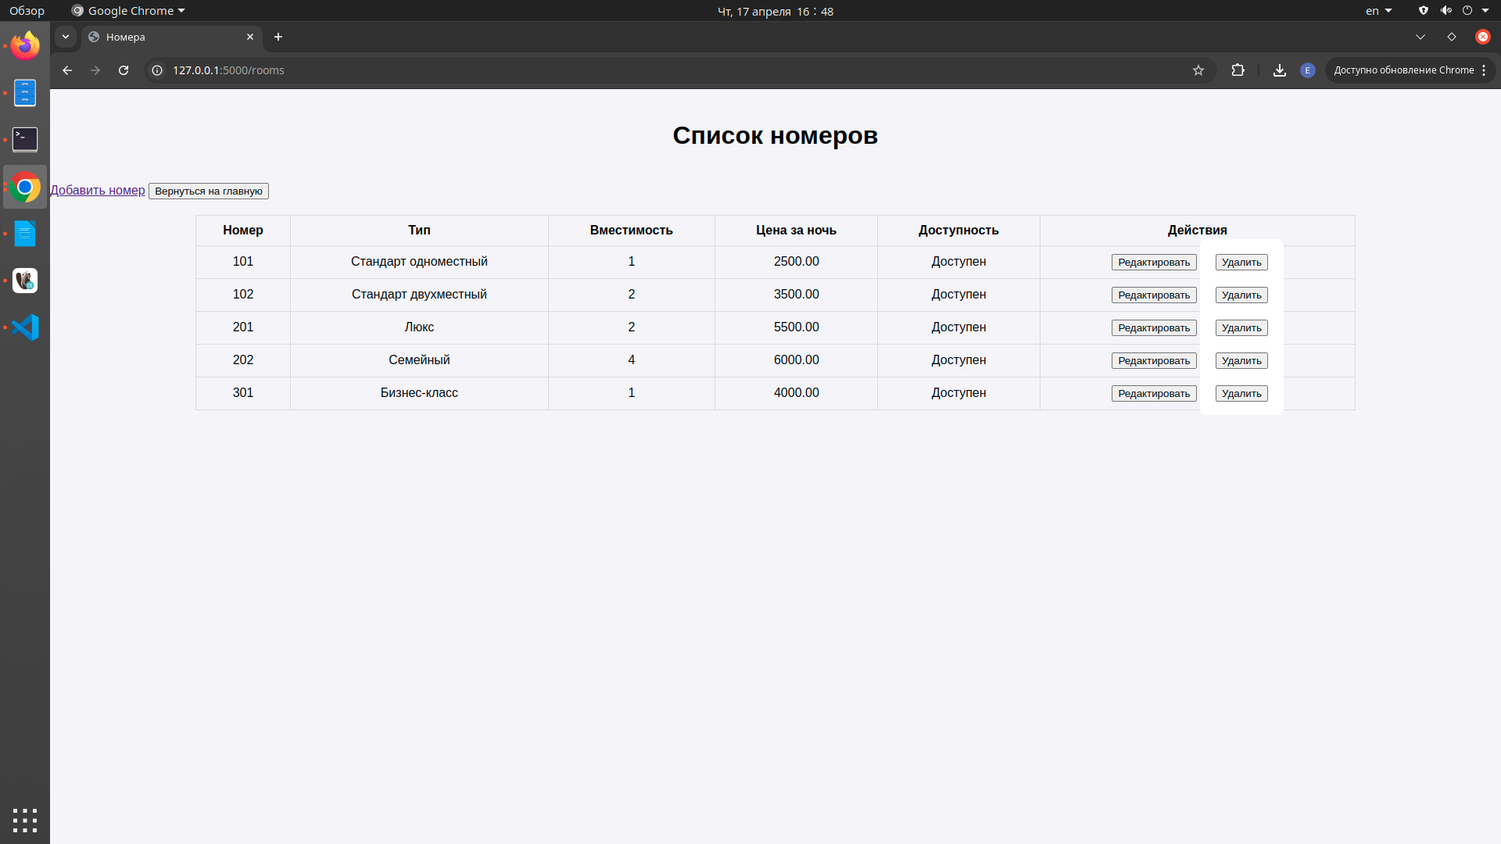
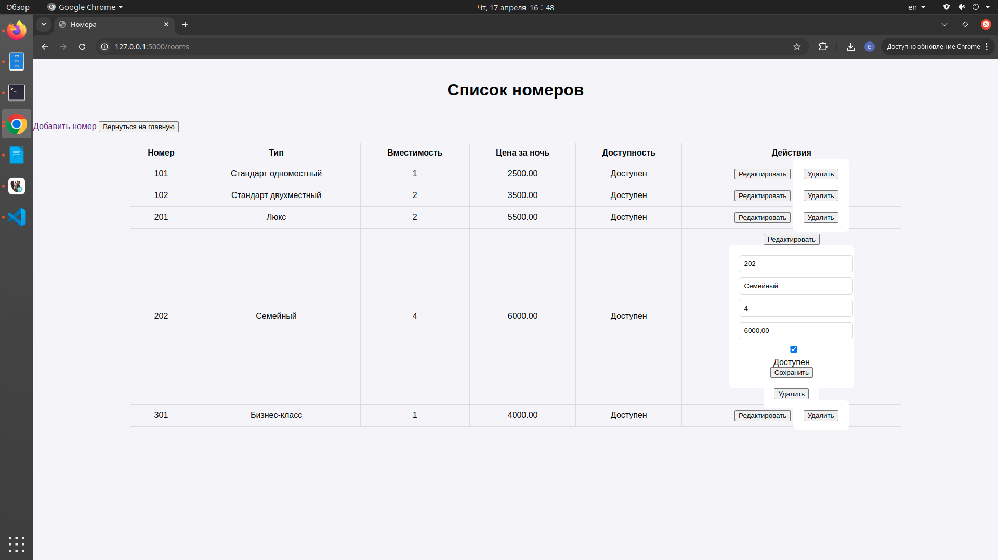
Номера

Slide 10
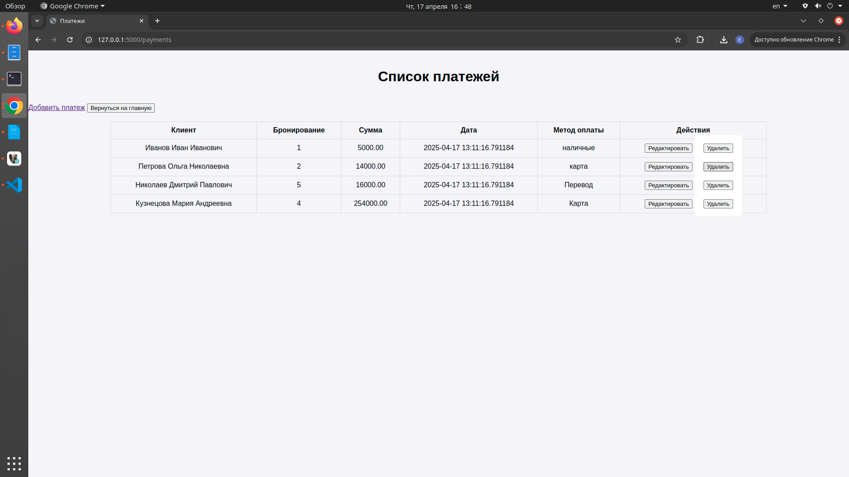
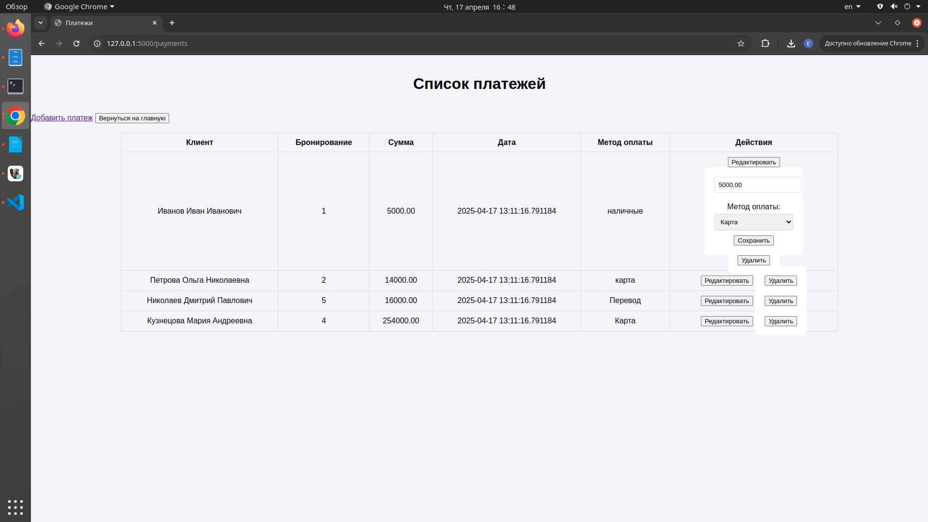
Платежи

Slide 11
Заключение:
Разработана база данных и web-сайт для работы с клиентами гостиницы
Результаты:
Структура базы данных: таблицы bookings, clients, payments, rooms и stays
Интерфейс: вход в систему, списки клиентов, номеров, бронирования, возможность добавления, удаления и изменения данных

